Slide 1
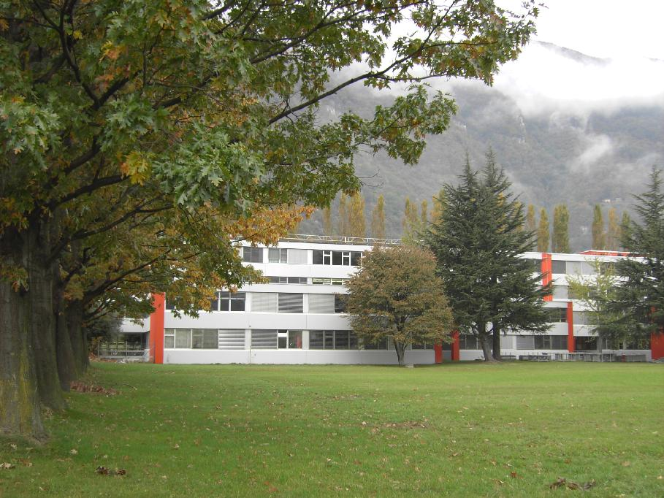
procedura di iscrizione
Liceo cantonale di Bellinzona
Iscrizione a scuol@libe
Liceo cantonale di Bellinzona

Slide 2
Accesso:
Vai al sito del liceo: www.liceobellinzona.ti.ch

Slide 3
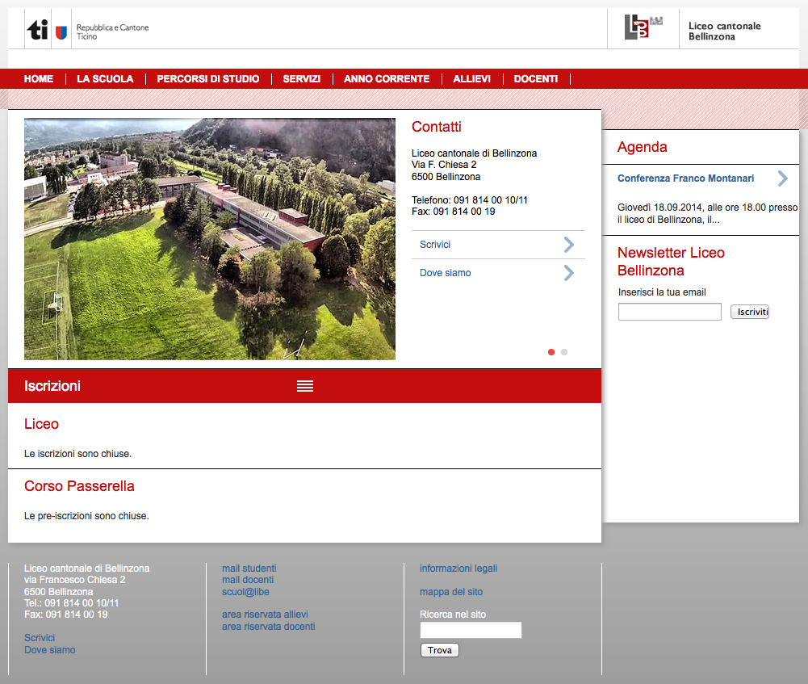
Clicca qui!

Slide 4
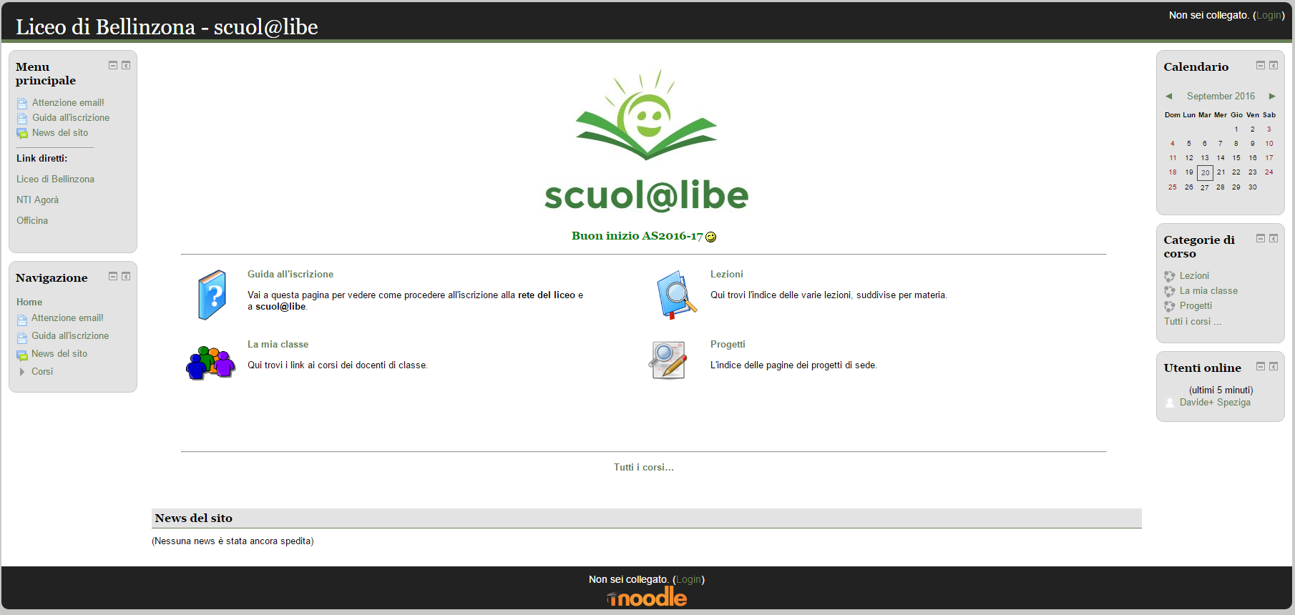
Esegui il login inserendo il nome utente che hai ricevuto dalla scuola e la password che hai personalizzato
Notes:
oleandris

Slide 5
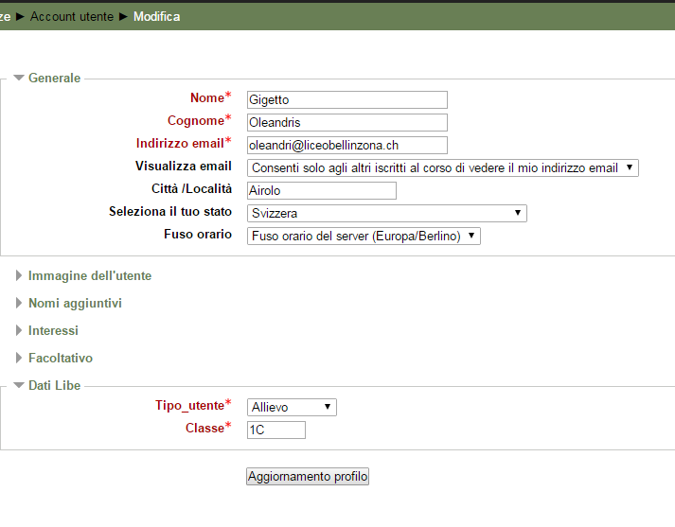
1. Inserisci nome, cognome e la tua email del liceo (nomeutente@liceobellinzona.ch),
2. poi selezione allievo come tipo utente e inserisci la tua classe attuale
3. Clicca qui

Slide 6
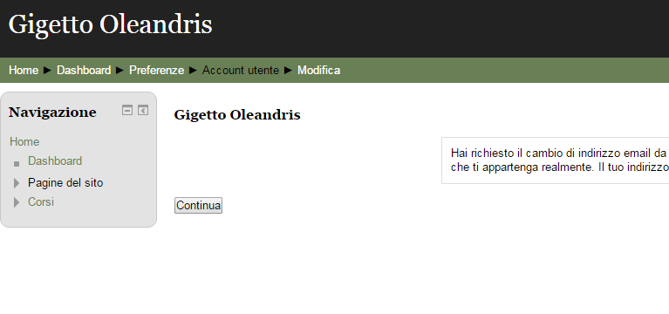
Clicca qua!

Slide 7
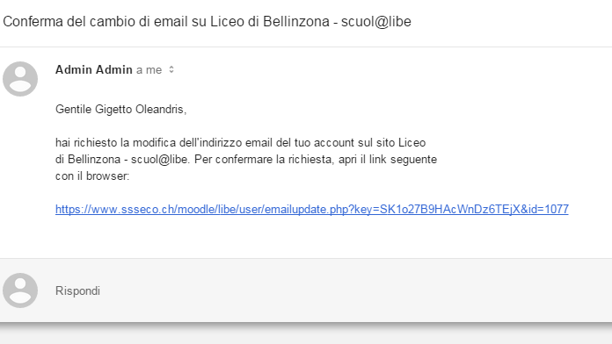
Nella posta della scuola oppure se l’hai inoltrata ad un altro tuo indirizzo troverai l’e-mail di conferma con il link da cliccare
Clicca qua!

Slide 8
Si apre una nuova pagina di scuol@libe
orientalis@liceobellinzona.ch
Clicca qua!

Slide 9
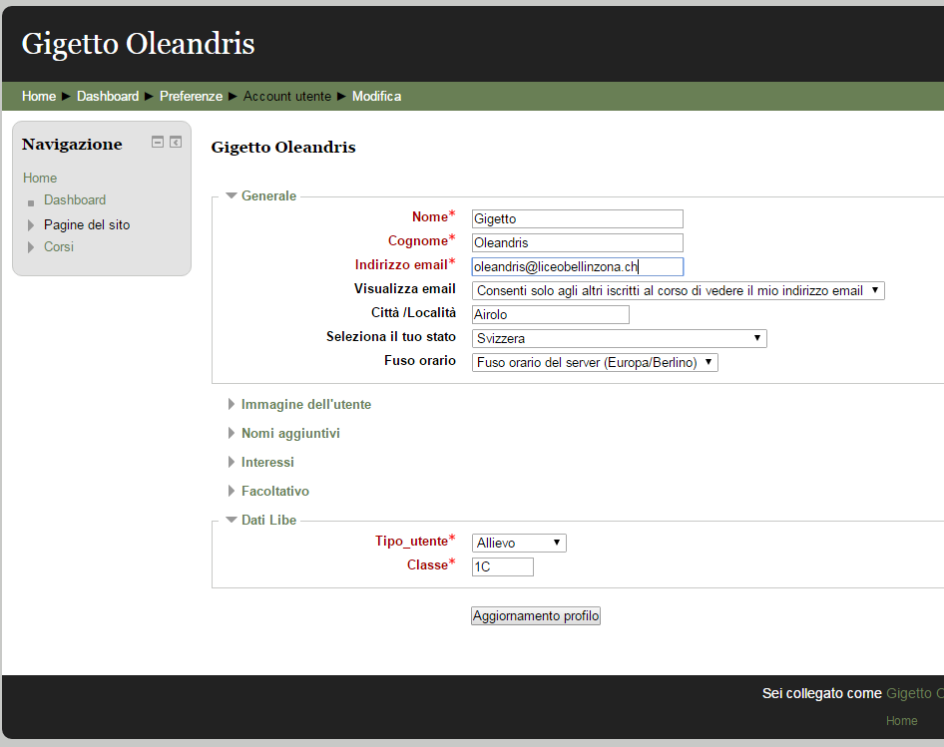
Clicca qua!

Slide 10
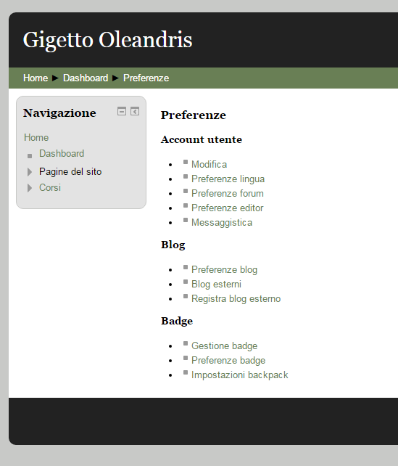
Ce l’hai fatta! ;-)
Hai ora accesso alla piattaforma scuol@libe
Notes:
Ce l’hai fatta! Hai ora accesso alla piattaforma scuol@libe

